Slide 1




PROGRAMME INTERREG ALCOTRA
5 mai 2026
Direction des Fonds européens - Service ALCOTRA
Véronique VEYRAT, Autorité de gestion

Slide 2



ALCOTRA: COOPÉRATION TRANSALPINE
Webinaire de présentation aux communes et intercommunalités françaises
Objectifs du webinaire:
Faire connaissance avec les nouvelles équipes à la tête des communes et Intercommunalités suite aux élections municipales françaises de mars 2026
Présenter les enjeux de la coopération transfrontalière et les apports du Programme ALCOTRA
Favoriser la prise en main technique et financière et assurer la continuité des projets engagés
Intégrer les nouvelles équipes à la préparation de la prochaine programmation 2027-2034
Déroulé:
Présentation du Programme Interreg ALCOTRA
ALCOTRA 2021-27: architecture et engagement
Focus Projets simples
Focus Projets Intégrés Territoriaux (PITER)
Focus Microprojets
Simplification et innovation
ALCOTRA 2028-34: consultations et préparation en cours
PITER PARCOURS

Slide 3
ALCOTRA: COOPÉRATION TRANSALPINE
Pour un développement durable, économique et social entre la France et l’Italie
ALCOTRA c’est un acronyme
ALCOTRA ça veut dire quoi?
La parole à vous!
PITER PARCOURS

Slide 4
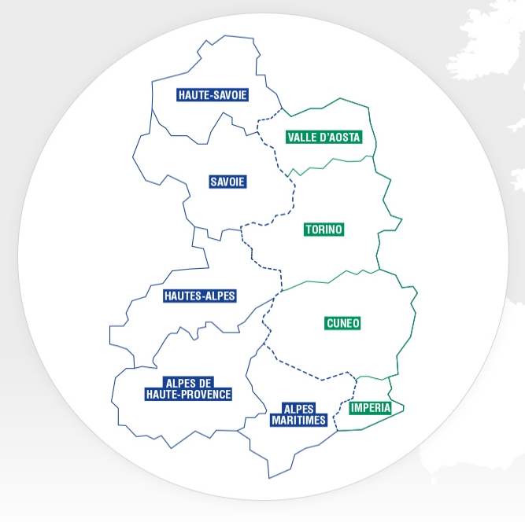
ALCOTRA : COOPÉRATION TRANSFRONTALIERE
Pour un développement durable, économique et social entre la France et l’Italie
ALCOTRA, Alpes Latines COopération TRAnsfrontalière est un des programmes de coopération transfrontalière européenne. Il couvre le territoire alpin entre la France et l’Italie.
L'objectif général du programme est d'améliorer la qualité de vie des populations et de favoriser le développement durable des territoires et des systèmes économiques et sociaux transfrontaliers, grâce à une coopération incluant l'économie, l'environnement, les services aux citoyens.
PITER PARCOURS

Slide 5
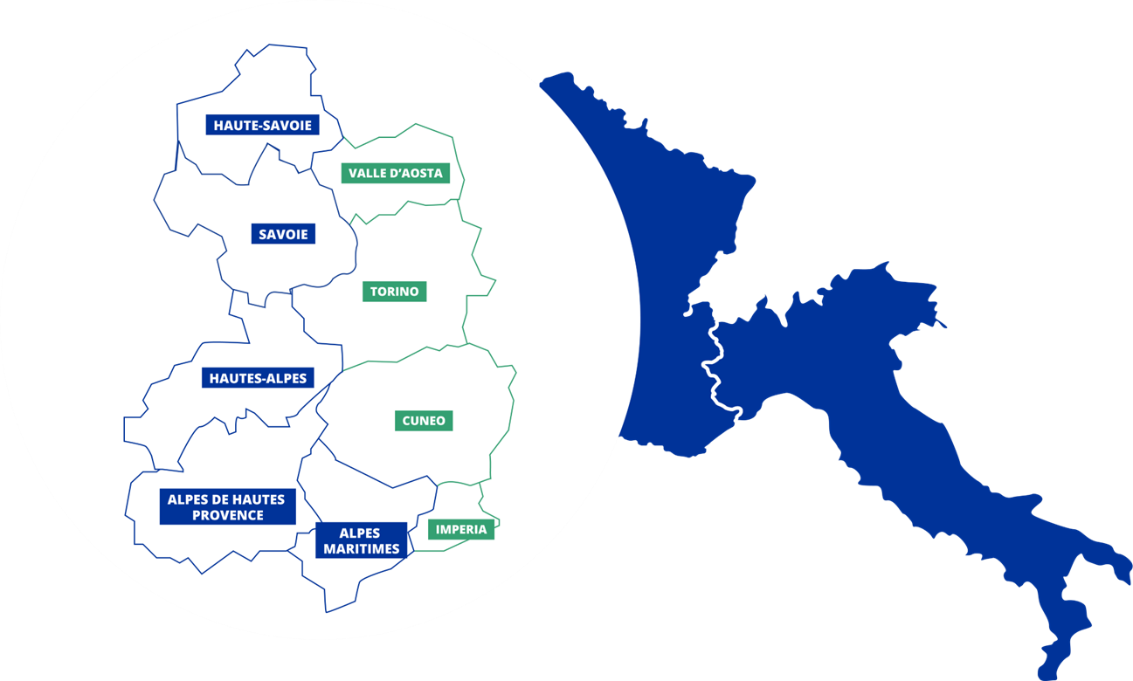
Données clés du territoire
ALCOTRA
46.000 km² de superficie
515 km de frontière terrestre
5,3 millions d’habitants (2023-2025)
€ 193 milliards PIB (2021-24)
300 zones Natura 2000
2 centres urbains Nice et Turin
9 agglomérations de plus de 30 000 habitants en France et en Italie
1776 communes, dont 1075 en France et 699 en Italie

Slide 6
MOTS CLÉS : CTE et INTERREG
Qu'est-ce que c’est INTERREG ?
Cet objectif est divisé en 3 composantes :
Un PROGRAMME EUROPÉEN visant à promouvoir la coopération entre les régions européennes et le développement de solutions communes dans les domaines du DÉVELOPPEMENT URBAIN, RURAL ET CÔTIER, du développement ÉCONOMIQUE et de la gestion de l’ENVIRONNEMENT.
Coopération TRANSFRONTALIÈRE (développement régional intégré entre régions frontalières), qui regroupe les programmes Interreg A
Coopération TRANSNATIONALE (constitution de grands groupes de régions européennes), qui regroupe les programmes Interreg B
Coopération INTERRÉGIONALE (échange d'informations et partage d'expériences), qui regroupe les programmes Interreg C1, ainsi que les programmes Urbact, Interact et Orate
CTE = Coopération Territoriale Européenne, est l’objectif de la politique de cohésion qui vise à résoudre les problèmes transfrontaliers et à développer conjointement le potentiel des différents territoires.
La CTE fait partie intégrante de la politique de cohésion depuis 1990.
La CTE a vocation à résoudre les problèmes interrégionaux, qui transcendent les frontières administratives nationales et nécessitent une solution commune, ainsi que pour développer conjointement le potentiel des différents territoires.
PITER PARCOURS

Slide 7
MOTS CLÉS : CTE et INTERREG
Durée = 7 ans
6 programmes depuis 1991
Interreg VI en cours:
2021-2027
Interreg VII en préparation: 2028-2034
Il est financé par le FEDER (Fonds Européens de Développement Régional)
Types de bénéficiaires :
entreprises, collectivités territoriales, établissements publics, universités, centre de recherche, associations, pôles et clusters, consulaires, structures transfrontalières
Cadre de mise en œuvre
En Auvergne-Rhône-Alpes : 1 programme en gestion (ALCOTRA) et participation à d’autres programmes (Espace Alpin, France-Suisse, etc.)
PITER PARCOURS

Slide 8
PROGRAMME ALCOTRA France-Italie
Contexte
ALCOTRA finance des projets de coopération (a minima 1 partenaire français + 1 partenaire italien)
Autorité de gestion
Région Auvergne-Rhône-Alpes
Programme 2014-2020
Programme 2021-2027
Candidature pour 2028-2034
Dotation FEDER 2014-2020 : 198,8 M€
Dotation FEDER 2021-2027 : 182,3 M€
Taux de financement FEDER 2014-2020: 85 %
Taux de financement FEDER 2021-2027: 80 %
Pour la France, seuls les acteurs des CD 74, 73, 05, 04, 06 peuvent être chefs de file

Slide 9
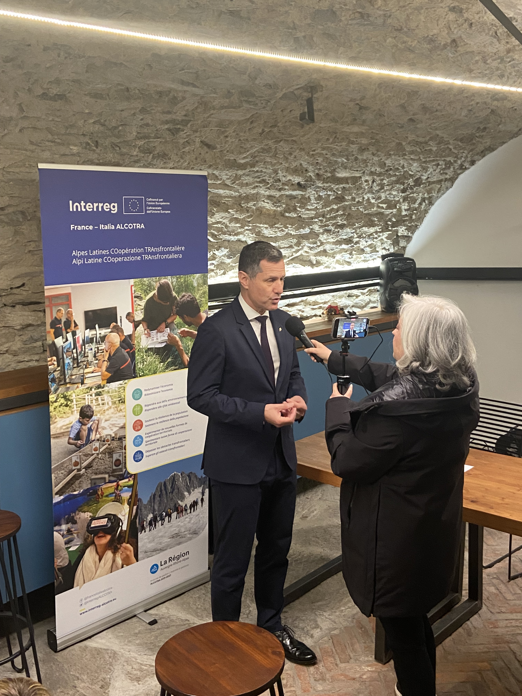
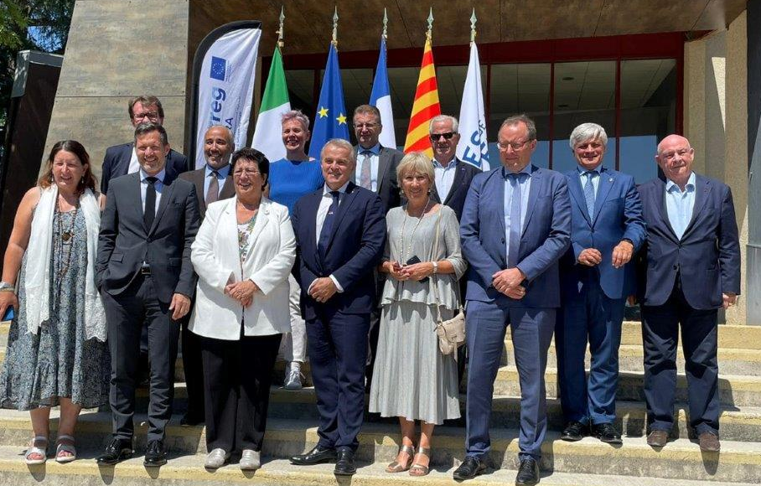
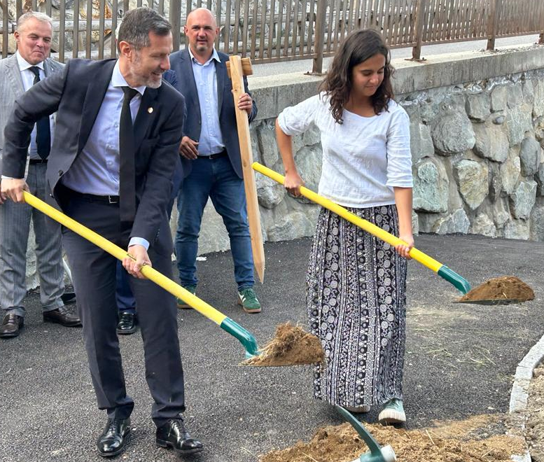
PROGRAMME ALCOTRA France-Italie
Gouvernance
Nicolas DARAGON, Vice-Président délégué aux finances, à l'administration générale, aux ressources humaines et aux fonds européens, représente la Région Auvergne-Rhône-Alpes, Autorité de gestion.
La Région Auvergne-Rhône-Alpes est Autorité de gestion du programme depuis 2014. Elle prend la suite de l’Autorité de gestion de la Région Piémont (Italie).

Slide 10
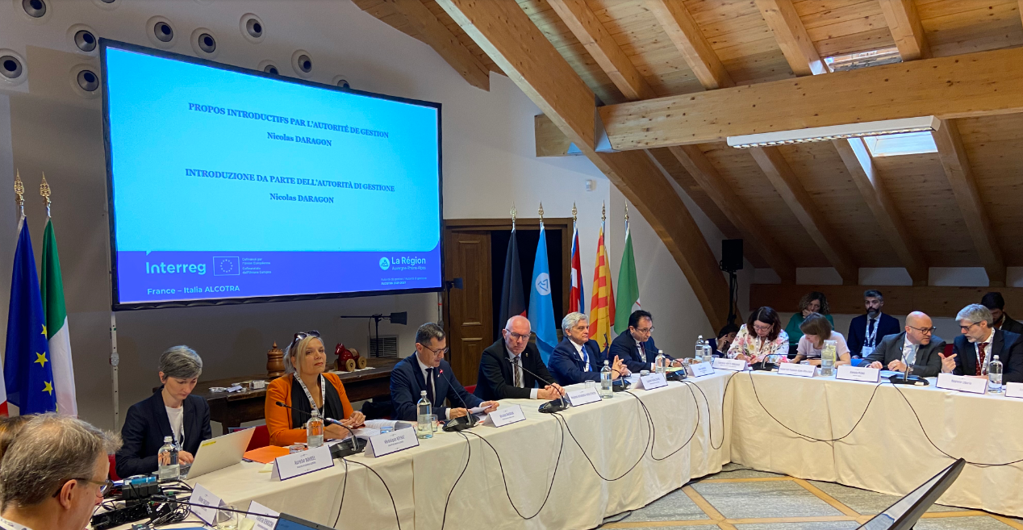
PROGRAMME ALCOTRA France-Italie
Gouvernance
  Un Comité de suivi, composé des Etats membres, des 5 Régions partenaires, des Départements et des Provinces, de la Commission européenne, qui sélectionne les projets,
  Une Présidence tournante des Régions à chaque instance, en coprésidence de la Région Auvergne-Rhône-Alpes,
  Une prise de décision à l’unanimité.
  Composition du Comité de suivi :
  Membres de droit
  Membres avec voix consultative
  Observateurs permanents
  Observateurs sur invitation expresse de la Présidence
INNOVATION 21-27!
  Un Conseil des jeunes avec voix consultative
  Un Comité technique et d’instruction se réunit en amont du Comité de suivi, pour préparer les éléments techniques à valider par le Comité de suivi.

Slide 11
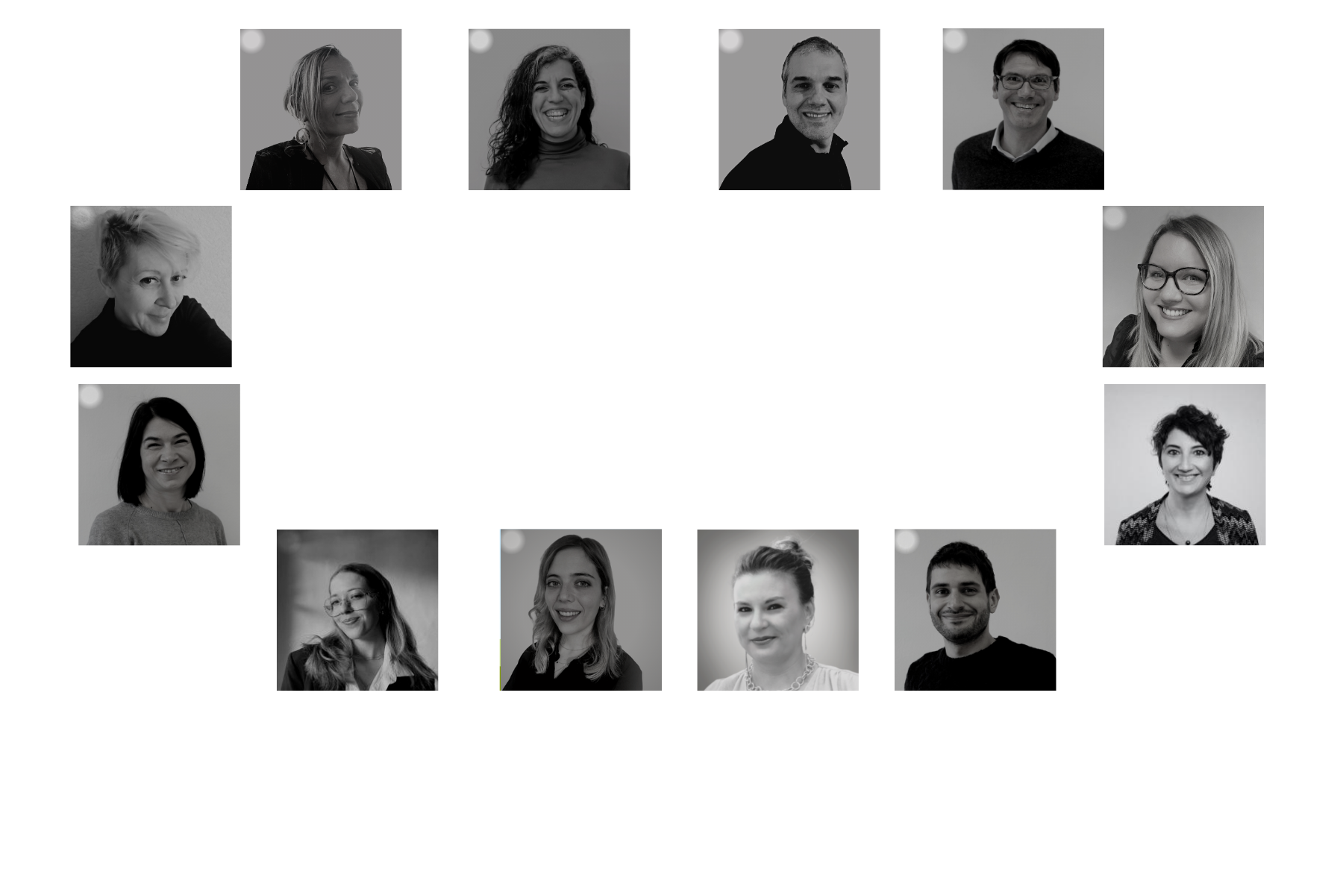
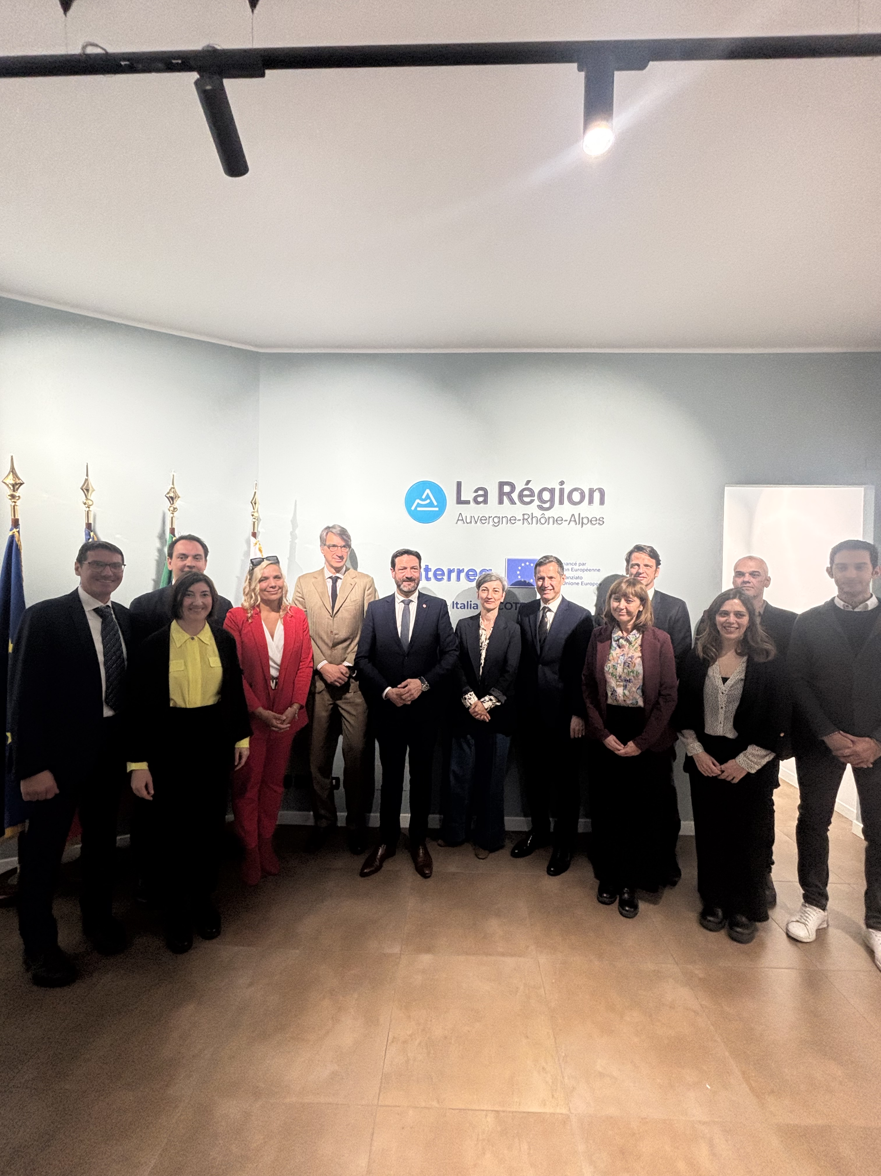
PROGRAMME ALCOTRA France-Italie
Gestion
  Le service ALCOTRA à la Direction des fonds européens, a pour mission la parfaite mise en œuvre du Programme vis-à-vis de la Commission européenne et du partenariat
UN SERVICE ALCOTRA A LYON ET A TURIN
LOCAUX DU
SECRÉTARIAT CONJOINT A TURIN
Visite du Président de la Région Auvergne-Rhône-Alpes à Turin, 9 avril 2025

Slide 12
PROGRAMME ALCOTRA France-Italie
Animation sur le territoire
  L’autorité de gestion/Secrétariat conjoint:
    Donne des informations sur le programme sur le site internet
    Fournit un appui aux bénéficiaires potentiels
    Aide les bénéficiaires et partenaires à mettre en œuvre les opérations
    Coordonne le réseau des animateurs locaux
  Le réseau des animateurs: 1 animateur par Région (2 en France + 3 en Italie)
    Engage des actions de communication en direction des bénéficiaires
    Appuie et conseille les porteurs de projets
    Participe au réseau des animateurs et échange avec les animateurs italiens
  Le réseau des administrations partenaires: Régions & Départements pour la France
    Engage des actions de communication en direction des bénéficiaires
    Appuie et conseille les porteurs de projets
    Participe au réseau des animateurs et échange avec les animateurs italiens

Slide 13
ALCOTRA 2021-2027
Architecture du Programme et engagement de la programmation

Slide 14
CARACTÉRISTIQUES DES PROJETS
Au moins un partenaire français et un partenaire italien
Tous les documents doivent être rédigés dans les deux langues
Participation possible d’un partenaire hors-zone si les actions menées bénéficient à la zone de coopération
Durée moyenne des projets : 2 ou 3 ans
Budget moyen des projets simples : entre 1 et 2 M€
Taux de financement FEDER : 80%
Quelques nouveautés 2021-2027 :
Approche territoriale intégrée
Microprojets
Simplification
Conseil des Jeunes

Slide 15
ALCOTRA 2021-2027
Typologie de projets
Type de projets | Caractéristiques générales | Objectif | Nombre moyen de partenaires | Budget total moyen et financement FEDER | Durée
Projet simple | • Un partenariat constitué d’au moins un partenaire par pays. • Un plan de financement qui respecte, pour chaque partenaire, les montants d’aides prévus pour l’objectif spécifique. | Un seul des objectifs spécifiques du programme. | 6 | Budget moyen par projet: 1,7 M€ Financement FEDER moyen par projet: 1,3 M€ | Une durée maximale de mise en œuvre de 3 ans.
Plan intégré territorial (1 stratégie et des projets simples rattachés) | • La mise en place d’un projet de coordination et d’un projet de communication dédiés à la stratégie proposée. • Une coordination choisie parmi les partenaires du plan. | Répondre aux besoins plus ponctuels du développement local transfrontalier, en facilitant la concentration des ressources sur des zones géographiques délimitées et sur des thématiques spécifiques. | 28 | Budget moyen par plan : 7 M€ Financement FEDER moyen par plan: 5,6 M€ | Une durée de mise en œuvre de 4 ans.
Microprojet | • Un partenariat constitué d’au moins un partenaire par pays avec un maximum de 4 partenaires • Des procédures et un suivi simplifiés | • Numérique • Environnement • Éducation, formation et bilinguisme • Culture et tourisme | 2 | Budget total entre 25.000 et 75.000 € Budget moyen par projet: 75 000€ Financement FEDER moyen par projet: 60 000€ | Une durée maximum de 18 mois

Slide 16





ALCOTRA 2021-2027
Thématiques prioritaires
Priorité n°1 Redynamiser l’économie dans l’espace ALCOTRA [20%] | Numérisation Spécialisation intelligente
Priorité n°2 Répondre aux défis environnementaux [35%] | Energies renouvelables / Adaptation au changement climatique, prévention des risques Protection de la biodiversité, infrastructures vertes et réduction des pollutions Mobilité urbaine multimodale durable
Priorité n°3 Supporter la résilience de la population [21%] | Education et formation Santé Culture et tourisme durable
Priorité n°4 Tenir compte des spécificités de certaines aires du territoire pour mieux se préparer aux défis de la résilience [20%] | Développement local intégré et inclusif
Priorité n°5 Dépasser les principaux obstacles administratifs [4%] | Meilleure gouvernance

Slide 17
ALCOTRA 2021-2027
Thématiques prioritaires

Slide 18
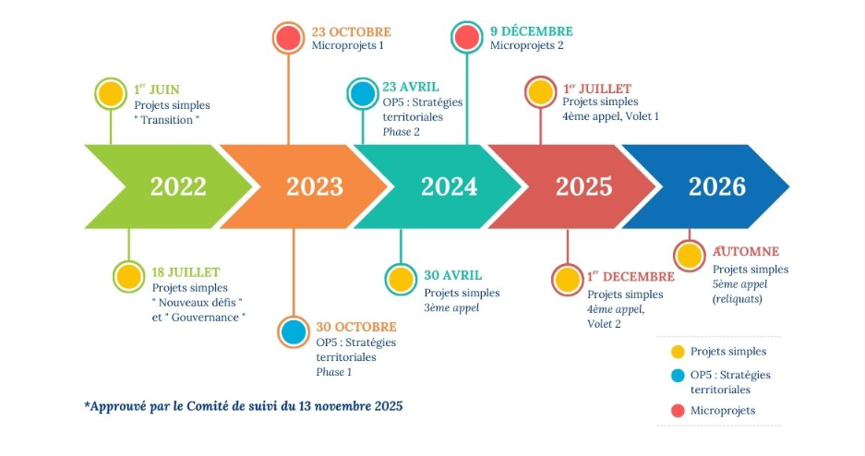
ALCOTRA 2021-2027
Calendrier des appels à projets
Calendrier de lancement des appels à projets ALCOTRA 2021-2027 approuvé par le Comité de suivi

Slide 19

ALCOTRA 2021-2027
En France
Nombre de bénéficiaires et FEDER alloué par régions
Chiffres clés
Maquette du Programme: 182,3 M€ FEDER
144,88 M€ FEDER programmés
160 projets approuvés
85% taux de programmation FEDER hors assistance technique
Auvergne-Rhône-Alpes
Départements 74, 73
Chef de file pour 24 projets
128 bénéficiaires
30,3 M€ FEDER
Région SUD - Provence-Alpes-Côte-d’Azur
Départements 05, 04, 06
Chef de file pour 23 projets
180 bénéficiaires
32,7 M€ FEDER

Slide 20
ALCOTRA 2021-2027
Communes et Interco chefs de file
Appels à projets | Pouvoirs publics locaux chefs de file | Nombre de projets et périodes de clôture des opérations
1er AAP « Transition » | CA de la Riviera Française | Clos 2025
2ème AAP « Nouveaux défis » | Commune de Chambéry, CC Val Guiers | 24 : mi-2026 7 : début 2027
2ème AAP « Gouvernance » | Métropole Nice Côte d'Azur | 3 : fin 2025 – début 2026 1 : mi-2026
OP5– PCC (PITER +) et projets simples | CC du Guillestrois et du Queyras, Métropole Nice Côte d'Azur, CC du Briançonnais, CC Cœur de Savoie, Syndicat du Pays de Maurienne, CC Cluses Arve et montagnes | 6 : fin 2028 12 : mi-2029 6 : fin 2029
3ème AAP Projets simples | Ville de Nice, CC de Haute Tarentaise | 1 : mi-2027 1 : fin 2027 2 : début 2028 24 : fin 2028
1er AAP Microprojets | CC de Haute Tarentaise | 4 : début 2026 13 : mi-2026
2eme AAP Microprojets | CC des Vallées de Thônes, Commune d'Embrun, Commune de Chambéry | 1 : début 2027 15 : mi-2027 23 : fin 2027
4ème AAP projets simples – volet 1 | Commune de Chambéry | 6 : fin 2027
4ème AAP projets simples – volet 2 | en cours de sélection | en cours de sélection - 2029
Dernier appel à projet | en cours de définition | en cours de définition - 2029
Faibles remontées de dépenses sur les PITER+

Slide 21
ALCOTRA 2021-2027
Focus sur les projets simples

Slide 22
ALCOTRA 2021-2027
Projets simples
Un projet simple s’inscrit dans une unique priorité d’investissement et dans un seul des objectifs spécifiques du Programme.
Il doit respecter un certain nombre de critères, et en particulier, avoir :
Un partenariat constitué d’au moins un partenaire par pays
Une durée maximale de mise en œuvre de 3 ans
Un plan de financement qui respecte, pour chaque partenaire, les montants d’aides prévus pour l’objectif spécifique

Slide 23
SeTe
ALCOTRA 2021-2027
Projets simples
Communes et Intercommunalités françaises chefs de file (CF) ou bénéficiaires:
DIGIPOL: Ville de Nice (CF)
AlliAnce-Eco: Durance Luberon Agglomération
ValOd’OC: Mairie d’Isola
Mieux +: Commune de Chambéry (CF)
MODERATI: Communauté de Communes de Serre-Ponçon
ENER-TER: Communauté de Communes de la Vallée de Chamonix Mont-Blanc
Concert Eau-Opéra: Communauté d’Agglomération de la Riviera Française (CF)
PrévRisk-CC : Communauté de Communes de la Vallée de Chamonix Mont-Blanc
SeTe: Communauté d’Agglomération de la Riviera Française
CIELI STELLATI / TRAME NOIRE: Provence Alpes Agglomération, Communauté de Communes Alpes d’Azur
MOS.ECO: Commune de Veynes
MUSIC2: Communauté d'agglomération Gap-Tallard-Durance
AMICI: Syndicat Mixte de l’Avant Pays Savoyard, Communauté d’Agglomération Arlysère

Slide 24
ALCOTRA 2021-2027
Projets simples
Communes et Intercommunalités françaises chefs de file (CF) ou bénéficiaires:
EDUMOB3: Commune de Roquebrune-Cap-Martin
ALLER-RETOUR: Communauté de Communes de Haute Tarentaise (CF), Assemblée du Pays Tarentaise Vanoise
SMART: Communauté de Communes de Rumilly Terre de Savoie
Vie-MOB: Communauté d’Agglomération de la Riviera Française
ESCAPE: Commune de Chambery (CF)
C.AR.E.: Communauté de Communes Val Guiers (CF), Communauté de Communes du Lac d’Aiguebelette, Communauté d’Agglomération Arlysère
FOR: Provence Alpes Agglomération
E-Bike Mont Blanc: Communauté de Communes de la Vallée de Chamonix Mont-Blanc
JARDIVAL2: Ville de Cannes
Velo-PLUF!: Communauté de communes Serre-Ponçon, Communauté de communes du Guillestrois et du Queyras

Slide 25
ALCOTRA 2021-2027
Projets simples
Communes et Intercommunalités françaises chefs de file (CF) ou bénéficiaires:
TRANSIT: Commune d’Avrieux, Commune d’Aussois
DAHU: Communauté de Communes de la Vallée de Chamonix Mont-Blanc
RIVER ALP: Communauté d’Agglomération de la Riviera Française
VERMENAGNA-ROYA III: Commune de Breil sur Roya, Commune de Tende, Communauté d’Agglomération de la Riviera Française

Slide 26
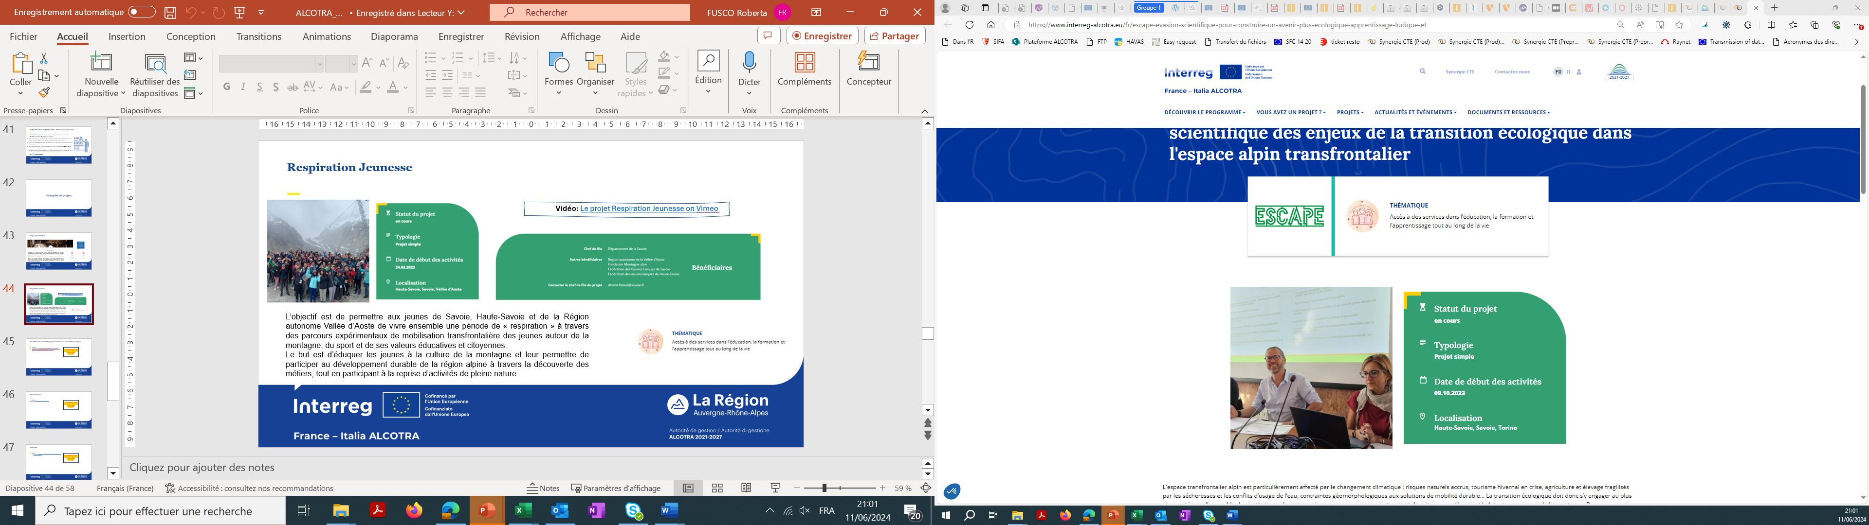
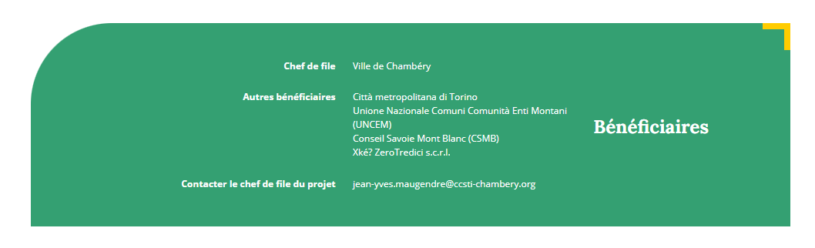
2021-2027
ESCAPE, Evasion Scientifique pour Construire un Avenir Plus Écologique
Le projet ESCAPE (Evasion Scientifique pour Construire un Avenir Plus Ecologique) vise à renforcer et à diffuser le savoir-faire des centres de culture scientifique de Chambéry (Galerie Eurêka) et de Turin (XKè? Il laboratorio della curiosità) en matière d’éducation au développement durable auprès des adolescents (11-14 ans). A cette fin, les partenaires du projet concevront ensemble des supports ludiques qui seront proposés aux adolescents à la Galerie Eurêka et en itinérance dans plusieurs lieux d’éducation formelle (collèges) et non formelle (centres de culture scientifique, bibliothèques, ludothèques…). Les jeux seront développés dans une approche scientifique et seront accompagnés d’un riche programme d’ateliers, activités de terrain, observations et chantiers expérimentaux.

Slide 27
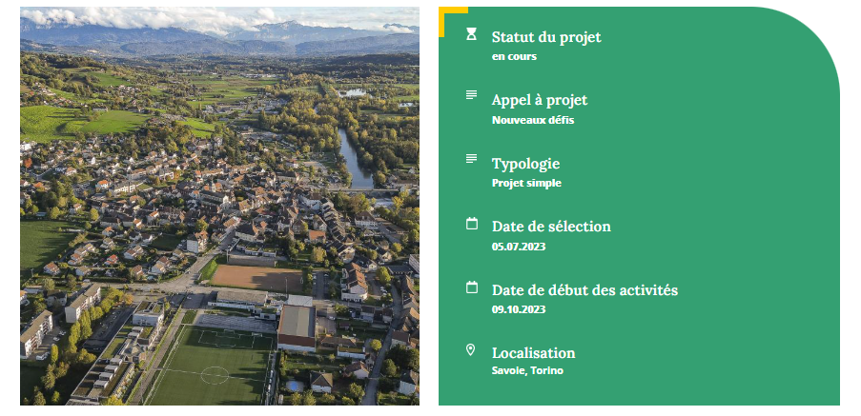
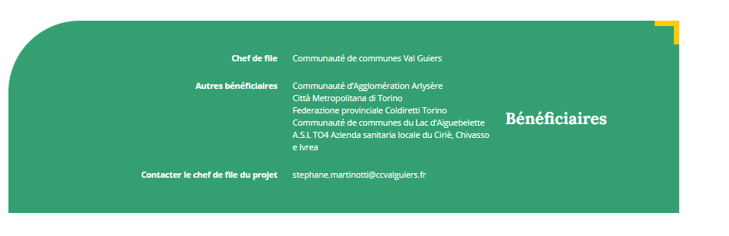

C.A.R.E., Communauté pour aider la résilience des écosystèmes socio-sanitaires
Le projet CARE vise à améliorer l’accès aux services sociaux et sanitaires dans les territoires ruraux et de montagne transfrontaliers, en s’appuyant sur les acquis du projet SociaLab.
Il répond principalement aux besoins des populations les plus vulnérables, notamment les jeunes et les personnes âgées, en luttant contre l’isolement et le manque de professionnels de santé.
Le projet cherche à renforcer les soins de proximité, mieux coordonner les acteurs sociaux et sanitaires, et promouvoir le rôle des bénévoles ainsi que l’implication des jeunes. Il adopte une approche globale de la santé, intégrant les dimensions sociales, culturelles et psychologiques, afin d’améliorer les parcours de soins et la qualité de vie des habitants.

Slide 28
ALCOTRA 2021-2027
Focus sur les PITER+

Slide 29
APPROCHE TERRITORIALE INTÉGRÉE – Point fort de la stratégie 2021-2027
Expérimenter de nouvelles formes de coopération
Valoriser l’expérience des plans intégrés territoriaux
Articulation d’une approche bottom-up proche des besoins des territoires et en lien avec les stratégies de développement du Programme
20% de la maquette (34,1 M€)
Dans le cadre de stratégies territoriales intégrées, soutien aux projets de :
accès au numérique
accessibilité aux services de santé et d’éducation
adaptation au changement climatique
mobilité durable
protection et valorisation du patrimoine
plans pour la coordination des politiques transfrontalières

Slide 30
APPROCHE TERRITORIALE INTÉGRÉE
C’est quoi ?
PITER = un ensemble de projets simples organisés autour de plusieurs thématiques dans le cadre d'un territoire transfrontalier spécifique.
Sur la base de la définition préalable d'une stratégie commune, l'objectif principal des PITER est le développement économique, social et environnemental d'un territoire transfrontalier. Il a également pour but d'accroître l'efficacité des interventions, ainsi que l'intensité et la qualité de la coopération à travers l'élargissement du dialogue et la création de réseaux stables entre différents acteurs.
Pourquoi cette approche ?
Pour répondre aux besoins des territoires, considérant que malgré la diversité de la zone transfrontalière ces derniers partagent des enjeux communs identifiés, s’inscrivant dans des stratégies à différentes échelles.
Accompagner la structuration des territoires transfrontaliers présentant des caractéristiques communes, développer des stratégies territoriales intégrées afin de faire face aux défis pouvant être traités de manière plus efficace à l’échelle transfrontalière.
Favoriser l’homogénéisation des approches, afin de conduire une action coordonnée et efficace sur le long terme, en parfaite complémentarité avec les macro-régions et les réflexions euro régionales.
PITER PARCOURS

Slide 31
APPROCHE TERRITORIALE INTÉGRÉE
2007-2013 = PIT = Plans Intégrés Transfrontaliers
7 PIT
49,5 M€ = 26% maquette
2014-2020 = PITER = Plans Intégrés TERritoriaux
6 PITER
41,7 M€ = 22% (+6 PITEM 20%)
2021-2027 = PITER+ = Plans Intégrés TERritoriaux
6 PITER+
34,1 M€ = 20% maquette
Les Plans intégrés territoriaux entrent dans la catégorie des opérations d’importance stratégique, grâce à leur: nature systémique, caractère innovant, importance stratégique reconnue pour l’économie locale et l’écosystème territorial, caractère spécifique qui justifie un nombre limité de Plans, nombre important de bénéficiaires finaux impactés par les Plans ainsi que la nature des publics cibles, dimension financière.

Slide 32

APPROCHE TERRITORIALE INTÉGRÉE - mise en œuvre
Territoires, évolution 2014-2020 → 2021-2027
2014-2020 : structuration ouverte des territoires
2021-2027 : territoires établis dans la programmation 14-20
STRATÉGIE
Projet 1
Projet 2
Enveloppe
OP5 = 34 M€ FEDER
1 Plan = 5,7 M€
Plan de coordination et communication
STRATÉGIE
STRATÉGIE
Structure de chaque PLAN
1 Stratégie, caractère innovant et multithématique
1 PCC
Entre 2 et 4 projets simples déposés au fil de l’eau
Projet 3
Projet 4
STRATÉGIE
Partenariat
Au moins 1 FR + 1 IT
Max 15 partenaires
Observateurs/partenaires associés possibles

Slide 33
APPROCHE TERRITORIALE INTÉGRÉE – en cours
6 stratégies approuvées : Communes et Intercommunalitées engagées côté français
PARCOURS+ : Alpes du nord
  Chef de file: Département de la Haute-Savoie
  Partenaires: CC Cluses Arve et montagnes
- GRAIES ClimaLab : Alpes du nord
  Chef de file: Département de la Haute-Savoie
  Partenaires: CC Cœur de Savoie, SM de l’Avant Pays Savoyard, CA Arlysère, CC de Haute Tarentaise, CC des Versants d'Aime
HV2030 : Alpes du nord
  Chef de file: Département de la Haute-Savoie
  Partenaires: Syndicat du Pays de Maurienne, CC du Briançonnais, CC Haute-Maurienne Vanoise, CC Maurienne Galibier, CC Porte de Maurienne, CC du Pays des Ecrins
Terre Monviso : Alpes du sud
  Chef de file: CC du Guillestrois et du Queyras
  Partenaires: CC Serre-Ponçon, CC Vallée de l'Ubaye Serre-Ponçon
ALPIMED+ : Alpes du sud
  Chef de file: Metropole Nice Côte d'Azur
  Partenaires: CA de la Riviera Française
PAYSAGE+ : Alpes du sud
  Chef de file: Provincia di Imperia
  Partenaires: Métropole Nice Côte d’Azur, CA de la Riviera Française
PITER PARCOURS

Slide 34
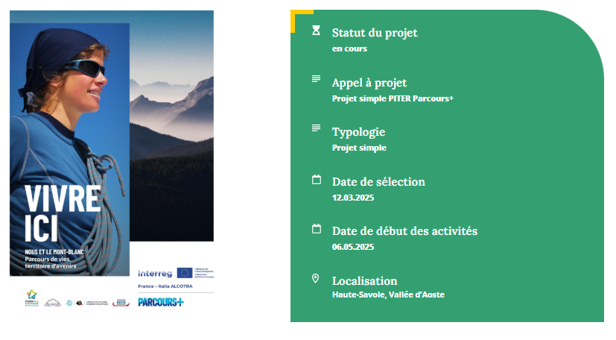
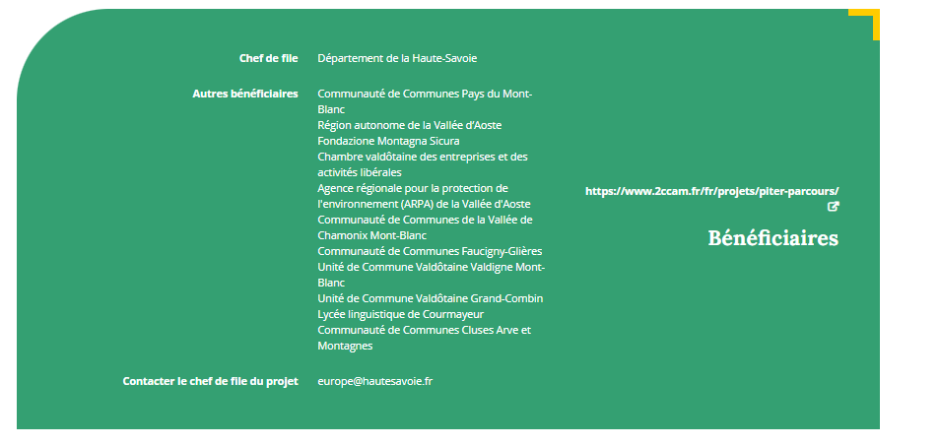

PARCOURS +
Le PITER+ PARCOURS+ vise à renforcer la coopération transfrontalière autour du massif du Mont‑Blanc afin de s’adapter aux évolutions du territoire et de mieux le valoriser.
Il s’appuie sur des projets concrets pour dynamiser l’économie et la culture locales, encourager l’engagement des jeunes et des citoyens, et répondre aux enjeux environnementaux. À travers une approche intégrée, il cherche à rendre le territoire plus résilient face au changement climatique, promouvoir un tourisme durable “4 saisons” et valoriser son riche patrimoine naturel et culturel.

Slide 35
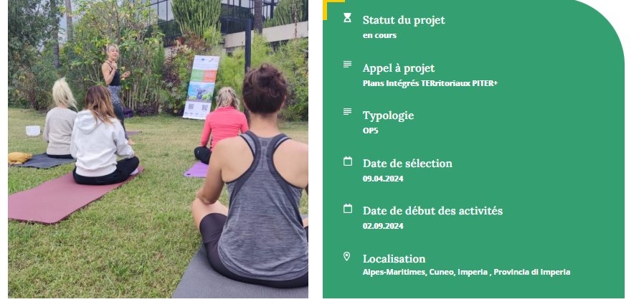
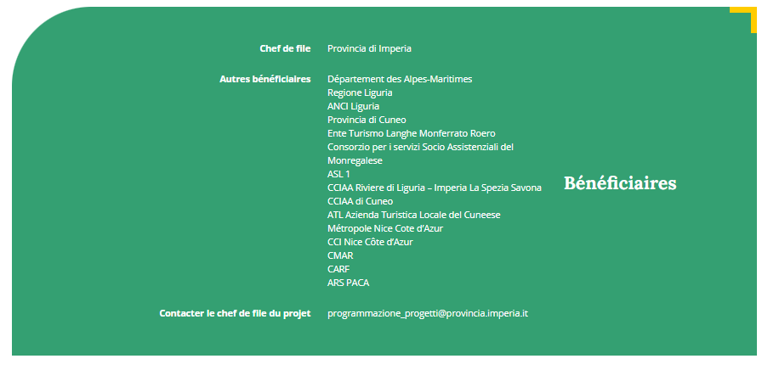
PAYSAGE +
Le plan PAYSAGE+ vise à rendre le territoire transfrontalier plus accueillant, sûr et inclusif en plaçant le paysage au cœur du développement.
Il s’appuie sur trois axes complémentaires : promouvoir un tourisme durable et accessible (« tourisme lent »), améliorer la gestion des risques et l’aménagement du territoire pour en garantir la sécurité, et favoriser le bien‑être et la santé des habitants.
À travers une coopération transfrontalière renforcée, le projet valorise le paysage comme ressource économique, sociale et environnementale, afin de soutenir la qualité de vie et la résilience des communautés locales.

Slide 36
ALCOTRA 2021-2027
Focus sur les Microprojets

Slide 37

MICROPROJETS
Elargir la coopération et diversifier le socle d’acteurs publics et privés
Impliquer de façon plus directe les citoyens et de nouveaux acteurs
Soutenir des projets de volume plus faible, avec des procédures et un suivi simplifié
Des activités qui répondent aux 4 priorités identifiées par le Programme:
Numérique
Environnement
Education, formation, bilinguisme
Culture et tourisme
Dans le cadre de microprojets, soutien aux projets :
entre 25.000 € et 75.000 € en Coût total - taux de financement FEDER de 80%
une valeur ajoutée transfrontalière
des appels à projets spécifiques – une enveloppe prévue de 2M€ - FEDER
un accompagnement dédié, des règles simplifiées pour le dépôt et la gestion

Slide 38
MICROPROJETS
56 projets sélectionnés
3,238 M€ de FEDER programmés (2 M€ de dotation prévue)
138 bénéficiaires
67% de partenaires privés
80% des bénéficiaires participent pour la 1ère fois au Programme ALCOTRA
Une véritable réussite pour cette première expérience du Programme
Un appel à projets ouvert aux communes
Un appel clos pour 2021-27
Appels à projets | Nombre de microprojets sélectionnés et montants alloués
1er appel à projets (2023) | 23 dossiers déposés / 17 microprojets sélectionnés le 7/11/24 Numérique (OS 1.ii) : 7 microprojets → 416 491 € de FEDER programmés Environnement (OS 2.ii / 2.iv / 2.vii) : 10 microprojets → 593 447 € de FEDER programmés
2ème appel à projets (2024) | 54 dossiers déposés / 39 microprojets sélectionnés les 13/11/2025 (OS 4.ii) et 06/02/2025 (OS 4.vi) Education, formation et bilinguisme (OS 4.ii) : 16 microprojets → 921 137 € de FEDER programmés Tourisme et culture (OS 4.vi) : 23 microprojets → 1,307 M€ de FEDER programmés
Total | 77 dossiers déposés / 56 microprojets sélectionnés Coût total: 4,048 M€ Montant FEDER total: 3, 238 M€

Slide 39
ALCOTRA 2021-2027
Projets simples
Communes et Intercommunalités françaises chefs de file (CF) ou bénéficiaires:
DIGI Villages :Communauté de Communes de Haute Tarentaise
RE-VERD : Conseil d’Architecture d’Urbanisme et d’Environnement des Hautes-Alpes
ART.HE : Syndicat mixte Villages et cités de caractère
MONT.LAB : Mairie d'Isola
Triobriga : Commune de La Brigue
ALP’RESPECT : Communauté de Communes des Vallées de Thônes
P@tois: LA FORCLAZ
ITA.C : Communauté de communes Serre-Ponçon
PONT : Commune d'Embrun
Rhizome – ProTeNuoGe : Commune de Chambéry
Habitour : Commune de Taninges

Slide 40
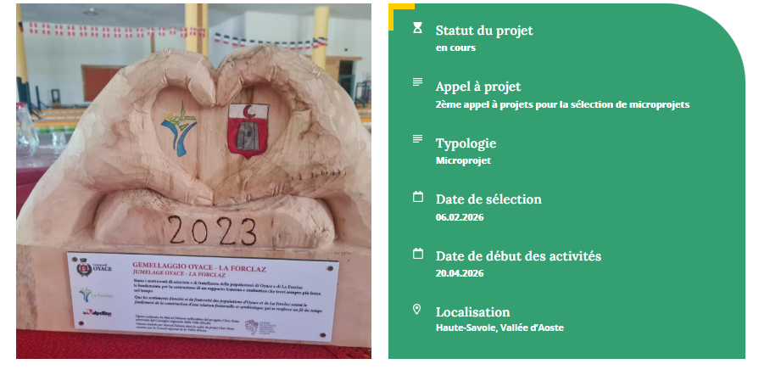

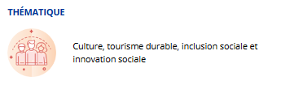
P@tois, Le francoprovençal au service d’une culture commune
Le microprojet P@tois vise à préserver et revitaliser le francoprovençal, une langue en voie de disparition, à travers une coopération entre les communes d’Oyace et de La Forclaz.
Il s’appuie sur des échanges scolaires, des activités pédagogiques et des rencontres entre habitants pour encourager la transmission du patois aux jeunes générations. En combinant interactions humaines et outils numériques, le projet cherche à renforcer l’usage quotidien du dialecte et à valoriser une identité culturelle commune de part et d’autre de la frontière.

Slide 41
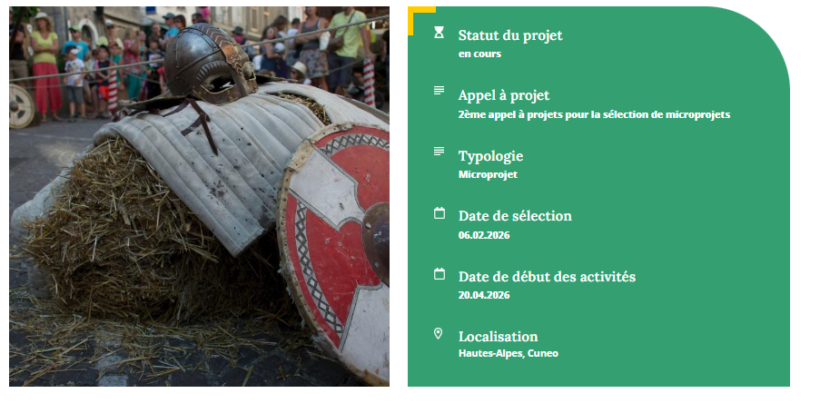
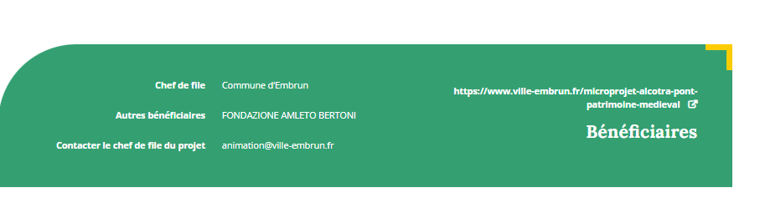
PONT, Le patrimoine médiéval : un PONT entre les cultures et les traditions européennes
Le microprojet PONT vise à valoriser le patrimoine médiéval commun entre Embrun et Saluzzo en renforçant la coopération entre deux événements culturels majeurs.
Il cherche à créer une offre culturelle transfrontalière plus riche et complémentaire, mêlant animation populaire et contenu historique et scientifique. À travers ces échanges, le projet contribue à renforcer l’attractivité touristique, à structurer un réseau d’acteurs culturels et à impliquer les populations locales, notamment les jeunes, autour d’une identité historique partagée.

Slide 42
ALCOTRA 2021-2027
Simplification et innovation

Slide 43

SIMPLIFICATION et INNOVATION
Simplification administrative
Dématérialisation
Simplification administrative
Utilisation des taux forfaitaires établis par les règlements
Réduction du poids administratif soutenu par les bénéficiaires
Animation territoriale en proximité: accompagnement du Programme
Dématérialisation
100% de dématérialisation, à travers de Synergie CTE
Continuité avec 2014-2020 et facilité dans les échanges avec les bénéficiaires et les administrations partenaires

Slide 44

SIMPLIFICATION et INNOVATION – Bibliothèque des livrables
Une base de données qui permet de conserver et organiser les différents livrables / résultats produits par les projets au fil des ans.
Élément essentiel pour promouvoir la transparence, la gestion efficace des résultats des projets, tout en favorisant le partage des connaissances et la capitalisation.
Plus de 500 livrables accessibles pour le grand public, les porteurs de projets, les acteurs clés du territoire.
Intuitive et performante, la base de données ALCOTRA offre une interface simple à la portée de tous.
Avec un menu constitué de 4 composantes (groupe cible, typologie, thématique, projet), une navigation fluide et un graphisme cohérent avec la charte graphique du programme : tout a été pensé pour que l'accès à l'information soit rapide et facile.
  Vidéo: Video | Facebook

Slide 45

SIMPLIFICATION et INNOVATION – Mardi de l’information
Mardi de l’information – Accompagnement du territoire:
  Webinaires de présentation des appels à projets
  Webinaires d’accompagnement dédiées aux microprojets
  Webinaires de formation des porteurs des projets
  Webinaires thématiques: principes horizontaux, bibliothèque des projets
Ateliers thématiques et linguistiques:
  Une innovation proposée par l’Autorité de gestion à l’ensemble des partenaires depuis septembre 2025
  Des ateliers bilingues pour construire ensemble une culture transfrontalière ALCOTRA
  Des ateliers gratuits et ouverts à tous
  Organisés en ligne et en visionnage sur le site ALCOTRA
  Des thématiques sur les enjeux du territoire: effets du changement climatique, montagne durable, obstacles transfrontaliers, organisation administrative et politique (3 heures tous les 2 mois)
  Des ateliers linguistiques pour pratiquer ensemble le bilinguisme FR-IT (1h tous les 2 mois)
Prochains RDV:
Atelier linguistique
Jeudi 7 mai 14h00-15h00
Atelier thématique « culture et tourisme durable transfrontaliers »
Jeudi 4 juin 9h30 – 12h30

Slide 46
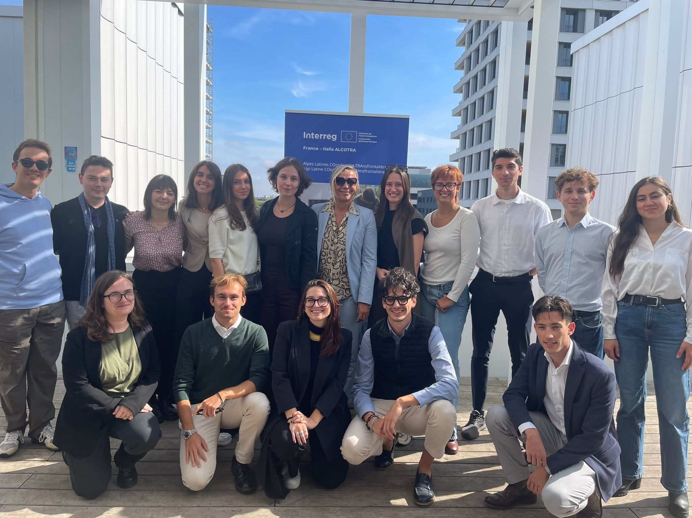
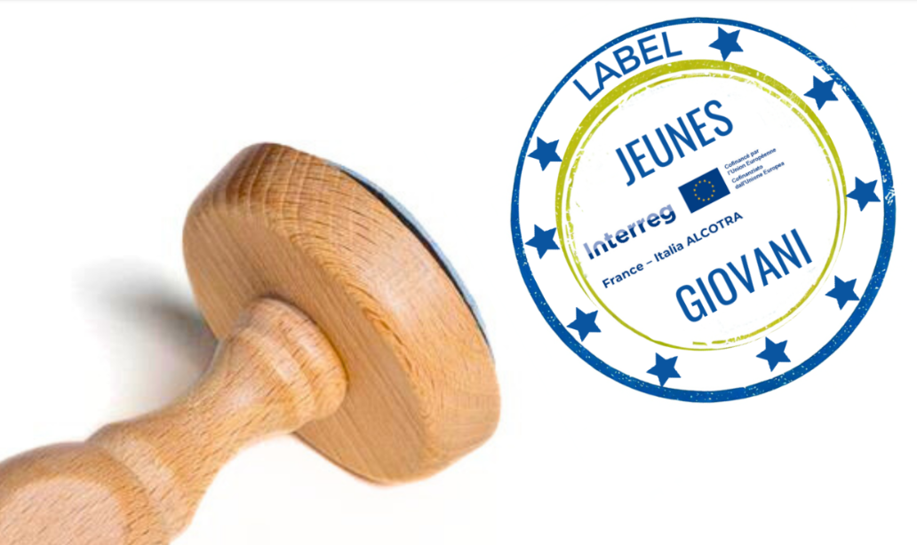
CONSEIL DES JEUNES
Rôle et missions
Une nouvelle gouvernance proposée par l’Autorité de gestion aux administrations partenaires du Programme
Rôle consultatif dans la gouvernance d’un programme européen de coopération transfrontalière
19 jeunes de 18 à 30 ans issus du territoire du Programme et engagés pour 1 an. Renouvellement en préparation
4 Conseils des jeunes ALCOTRA depuis 2022
Les missions:
Participer activement au Comité de suivi
Avancer des propositions pour le développement du territoire
Promouvoir et représenter le Programme ALCOTRA lors des événements auxquels le Conseil est invité
Donner un label aux projets répondant aux défis des nouvelles générations
Echanger avec d’autres Conseils de jeunes et organisations de jeunesse
Rencontrer les acteurs locaux

Slide 47

CONSEIL DES JEUNES
Actions concrètes et communication
  Préparation du Mandat 2026-27
  Webinaire pour le renouvellement du Conseil des jeunes 2026-2027 : présentation du CDJ et appel à candidatures, le 12 mai de 13h00 à 14h00 dans le cadre des Mardis de l’infos (ouvert à tous)
  Mandat 2025-26
  La Rubrique photographique mensuelle « Voyagez avec le Conseil des jeunes ALCOTRA: histoires et clichés depuis les territoires frontaliers » (4 épisodes publiés, le prochain le 21 mai!)
  Vidéo « Une utopie positive pour 2034 »: une vidéo-consultation pour donner leur vision du territoire ALCOTRA de 2034
A VENIR !
  Mandat 2024-25
  Une Bande-Dessinée pour l’Europe (version trilingue FR-IT-GB) :
  11 projets sélectionnés pour leur impact positif sur la jeunesse et l’environnement
  Podcast « La jeunesse ALCOTRA parle de l’Europe » (mandat 2024-25):
  6 épisodes sur l’implication des jeunes en Europe et leur participation aux élections européennes.

Slide 48

SITE INTERNET ET COMMUNICATION
Site web du programme : www.interreg-alcotra.eu/fr

Slide 49
ALCOTRA 2028-2034
Consultations et Préparation en cours

Slide 50
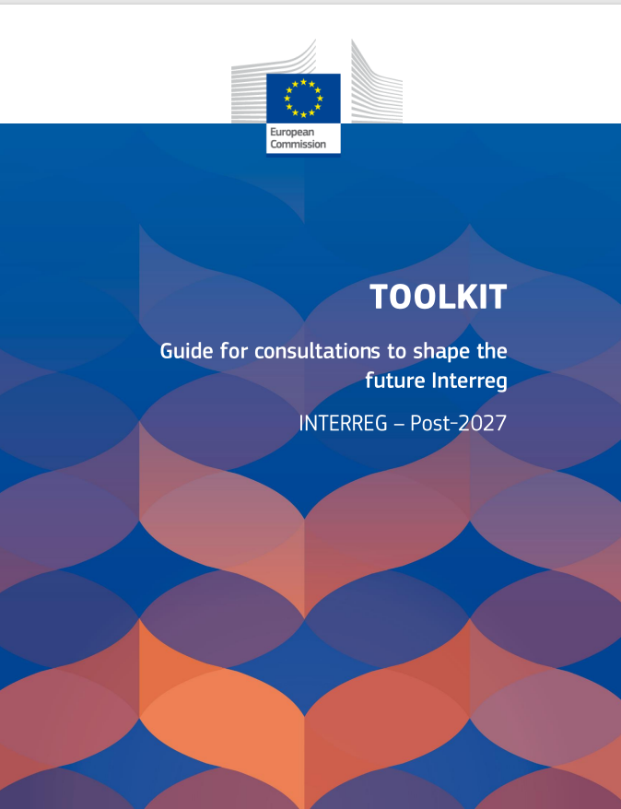
POST-27
2024 : réflexion sur la future politique de cohésion
2025: proposition de règlements pour le post-27
2026: TEAM ALCOTRA
Interreg fait partie intégrante de la politique de cohésion et présente en même temps de fortes spécificités : dimension transfrontalière, objectifs spécifiques, ancrage territorial.
La Commission européenne a retenu que la communauté Interreg, y compris les citoyens et les parties prenantes, prenne part à un débat qui aura un impact sur son propre avenir.
2 consultations à venir :
une consultation des parties prenantes
une consultation des citoyens

Slide 51
“Le Parlement européen, maintenant élu au suffrage universel, est désormais porteur d’une responsabilité particulière. Pour relever les défis auxquels l’Europe est confrontée, c’est dans trois directions qu’il nous faudra l’orienter : l’Europe de la solidarité, l’Europe de l’indépendance, l’Europe de la coopération.”
Discours d’investiture de Simone Veil le 17 juillet 1979 à Strasbourg

Slide 52

Pour plus d’informations
> Autorité de gestion : alcotra@auvergnerhonealpes.fr
> Secrétariat conjoint : alcotra-secretariatconjoint@auvergnerhonealpes.fr

